Slide 1

Chào mừng quý thầy cô và các bạn đến với buổi học hôm nay

Slide 2
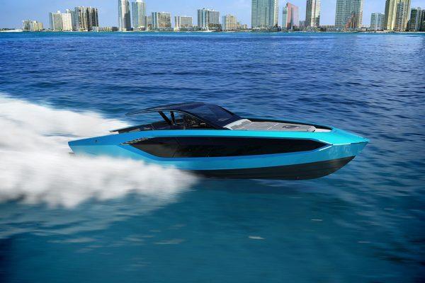
KHỞI ĐỘNG
Các bạn hãy quan sát hình ảnh trên và hoạt động nhóm hoàn thành bài tập KWL dưới đây?

Slide 3
KHỞI ĐỘNG
K: Những điều em đã biết về cách mô tả sự chuyển động của chiếc ca nô. | W: Em muốn biết gì về sự chuyển động của một vật? | L: Em đã học được gì về sự chuyển động của một vật, cách vẽ đồ thị quãng đường – thời gian?

Slide 4
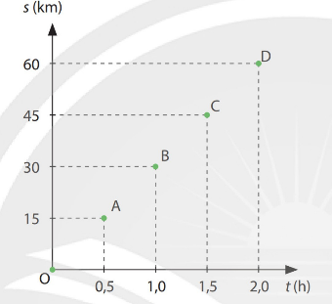
CHỦ ĐỀ 3: TỐC ĐỘ
Bài 9: Đồ thị quãng đường – thời gian

Slide 5
II
Tính chất của nước
1
Đồ thị quãng đường – thời gian.
Tính chất vật lí.
2
Vận dụng đồ thị quãng đường – thời gian.
3
Vận dụng
4
Luyện tập
Bài 9: Đồ thị quãng đường – thời gian
(3 tiết)

Slide 6
Bài 9: Đồ thị quãng đường – thời gian
Thí nghiệm 1: Nước tác dụng với kim loại
1
Tìm hiểu về đồ thị quãng đường – thời gian.
Thời điểm | 6h00 | 6h30 | 7h00 | 7h30 | 8h00
Thời gian chuyển động (h) | 0 | 0,5 | 1,0 | 1,5 | 2,0
Quãng đường (km) | 0 | 15 | 30 | 45 | 60
BẢNG HỎI NGẮN – PHIẾU HỌC TẬP SỐ 1 Dựa vào Bảng 9.1, hãy thực hiện các yêu cầu sau: Xác định thời gian để ca nô đi được quãng đường 60 km. Tính tóc độ của ca nô trên quãng đường 60 km. Dự đoán vào lúc 9 h 00, ca nô sẽ đi đến vị trí cách bến bao nhiêu km. Cho biết tốc độ của ca nô không đổi.
2
3
4
1.Lập bảng đồ thị quãng đường – thời gian.

Slide 7
Bài 9: Đồ thị quãng đường – thời gian
Thí nghiệm 1: Nước tác dụng với kim loại
1
Tìm hiểu về đồ thị quãng đường – thời gian.
a. Từ 6h đến 8h là 2,0 h. b. Tốc độ: 60 km/2,0 h = 30 km/h. c. Từ 8 h đến 9 h, ca nô đi thêm quãng đường 30 km. Vậy ca nô đi được đoạn đường tổng cộng 90 km tức là cách bến 90 km.
2
Thời điểm | 6h00 | 6h30 | 7h00 | 7h30 | 8h00
Thời gian chuyển động (h) | 0 | 0,5 | 1,0 | 1,5 | 2,0
Quãng đường (km) | 0 | 15 | 30 | 45 | 60
3
4

Slide 8

Bài 9: Đồ thị quãng đường – thời gian
Thí nghiệm 1: Nước tác dụng với kim loại
1
Tìm hiểu về đồ thị quãng đường – thời gian.
Dựa vào hình bên, em hãy tìm hiểu cách lập đồ thị quãng đường – thời gian theo các bước 1,2,3 như SGK.
2
3
4
2. Cách vẽ đồ thị quãng đường - thời gian.

Slide 9
Bài 9: Đồ thị quãng đường – thời gian
Thí nghiệm 1: Nước tác dụng với kim loại
1
Tìm hiểu về đồ thị quãng đường – thời gian.
Nhìn vào đồ thị ta thấy, sau 1 h ca nô đi được 30 km, sau 2 h ca nò đi được 60 km, vì thế sau 3 h (tức là vào lúc 9 h 00) ca nô đi được 60 + 30 = 90 km.
2
3
4

Slide 10

Bài 9: Đồ thị quãng đường – thời gian
Thí nghiệm 1: Nước tác dụng với kim loại
Tìm hiểu về đồ thị quãng đường – thời gian.
2
Ý nghĩa của đó thị quãng đường - thời gian: Giúp ta đọc nhanh quãng đường đi của vật chuyển động theo thời gian mà không cần tính toán, đồng thời dự đoán quãng đường vật đi được theo thời gian.
3
4

Slide 11
Vận dụng đồ thị quãng đường – thời gian
Bài 9: Đồ thị quãng đường – thời gian
Tính chất của nước
Tính chất của nước
1
Tính chất vật lí.
Tính chất hóa học.
2
3
4

Slide 12
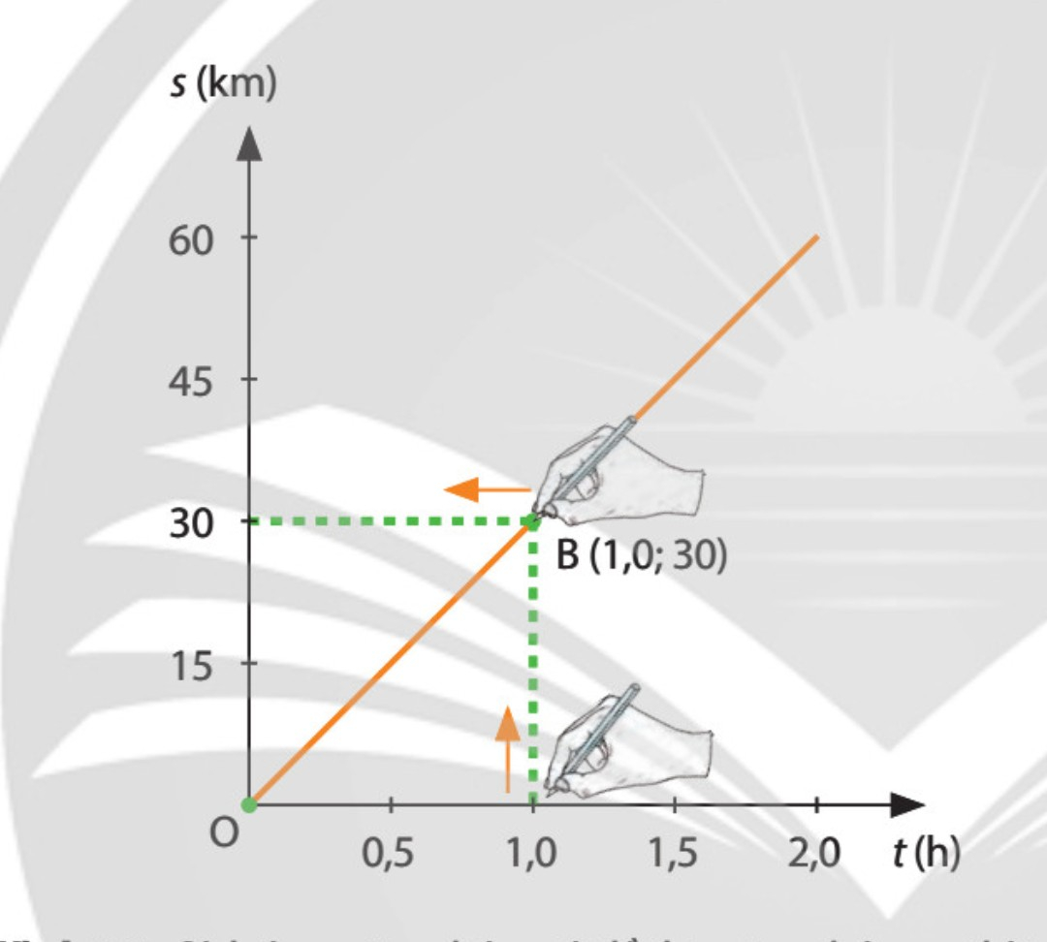
Vận dụng đồ thị quãng đường – thời gian
Bài 9: Đồ thị quãng đường – thời gian
Tính chất của nước
Tính chất của nước
1
Tính chất vật lí.
Tính chất hóa học.
2
PHIẾU HỌC TẬP SỐ 2 a. Nêu cách tìm: Thời gian để ca nô đi hết quãng đường 60km? b. Nêu cách tìm tốc độ của ca nô. c. Cách mô tả một chuyển động bằng đồ thị quãng đường – thời gian có ưu điểm gì?
3
4

Slide 13
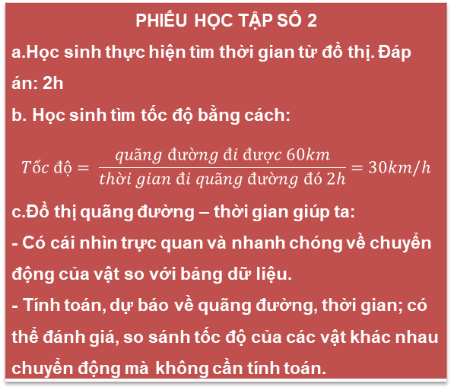
Vận dụng đồ thị quãng đường – thời gian
Bài 9: Đồ thị quãng đường – thời gian
Tính chất của nước
Tính chất của nước
1
Tính chất vật lí.
Tính chất hóa học.
2
PHIẾU HỌC TẬP SỐ 2 a.Học sinh thực hiện tìm thời gian từ đồ thị. Đáp án: 2h b. Học sinh tìm tốc độ bằng cách: $$Tốc độ= \frac{quãng đường đi được 60km}{thời gian đi quãng đường đó 2h}=30km/h$$ c.Đồ thị quãng đường – thời gian giúp ta: - Có cái nhìn trực quan và nhanh chóng về chuyển động của vật so với bảng dữ liệu. - Tính toán, dự báo về quãng đường, thời gian; có thể đánh giá, so sánh tốc độ của các vật khác nhau chuyển động mà không cần tính toán.
3
4

Slide 14
Vận dụng đồ thị quãng đường – thời gian
Bài 9: Đồ thị quãng đường – thời gian
Tính chất của nước
Tính chất của nước
1
Tìm hiểu về đồ thị quãng đường – thời gian.
Tính chất vật lí.
Tính chất hóa học.
2
3
Từ đồ thị quãng đường – thời gian cho trước, ta có thể tìm được quãng đường vật đi (hoặc tốc độ, hay thời gian chuyển động của vật)
4

Slide 15
Vận dụng đồ thị quãng đường – thời gian
Bài 9: Đồ thị quãng đường – thời gian
Tính chất của nước
1
Tìm hiểu về đồ thị quãng đường – thời gian.
Tính chất vật lí.
2
Vận dụng
3
4

Slide 16

Bài 9: Đồ thị quãng đường – thời gian
Tính chất của nước
1
Vận dụng
Tính chất vật lí.
Trong trường hợp nào thì đồ thị quãng đường - thời gian có dạng là một đường thẳng nằm ngang?
2
3
Từ đồ thị quãng đường - thời gian, đế xuất được cách tìm tốc độ chuyển động.
4

Slide 17
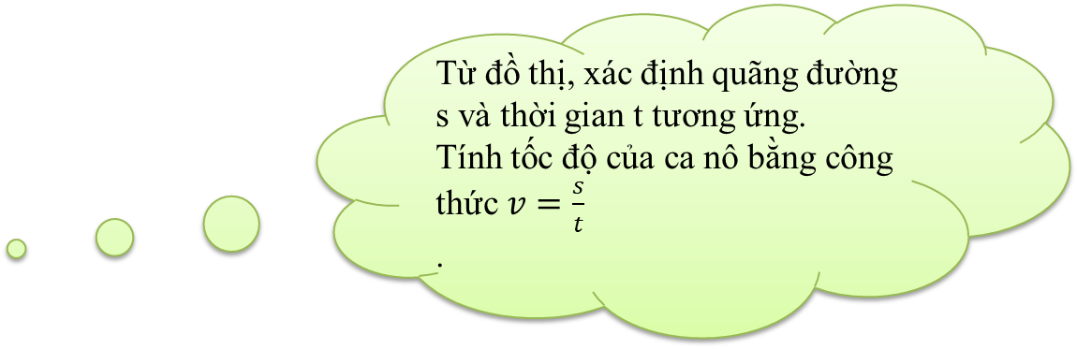
Bài 9: Đồ thị quãng đường – thời gian
Tính chất của nước
1
Vận dụng
Tính chất vật lí.
Nếu vật đứng yên, không chuyển động thì đồ thị là đường thẳng nằm ngang.
2
3
Từ đồ thị, xác định quãng đường s và thời gian t tương ứng.
Tính tốc độ của ca nô bằng công thức $v=\frac{s}{t}$
.
4

Slide 18
Vận dụng đồ thị quãng đường – thời gian
Bài 9: Đồ thị quãng đường – thời gian
Tính chất của nước
1
Tìm hiểu về đồ thị quãng đường – thời gian.
Tính chất vật lí.
2
Vận dụng
3
4
Luyện tập

Slide 19
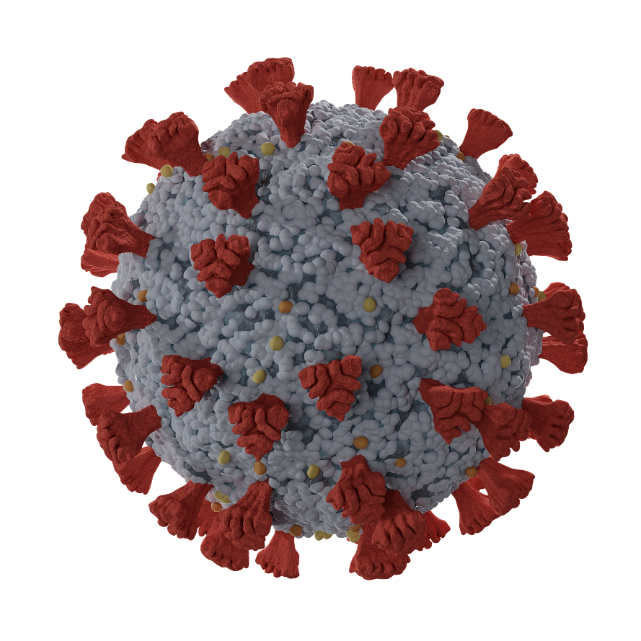





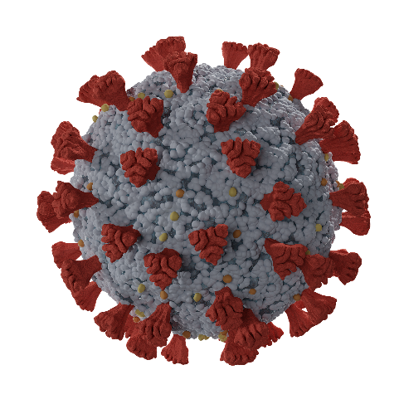

ĐÁNH BAY COVID-19

Slide 20


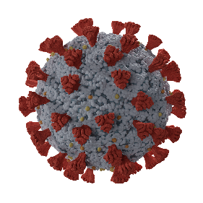




Câu 1: Đồ thị quãng đường – thời gian mô tả:
A. Liên hệ giữa vận tốc của vật trên quãng đường và thời gian.
B.Liên hệ giữa quãng đường đi được của vật và thời gian.
C. Liên hệ giữa hướng chuyển động của vật và thời gian.
D. Liên hệ giữa vận tốc của vật và hướng chuyển động.

Slide 21
Câu 2: Từ đồ thị quãng đường – thời gian của một vật chuyển động ta không thể xác định được yếu tố nào sau đây:
A. Khoảng cách của vật so với cây ven đường.
B. Quãng đường vật đi được.
C. Thời gian vật đã đi.
D. Tốc độ của vật chuyển động.

Slide 22
Câu 3: Đồ thị quãng đường – thời gian của vật chuyển động thẳng với tốc độ không đổi có dạng là:
A.Đường cong.
B. Đường gấp khúc.
C. Đường thẳng nằm nghiêng với trục thời gian.
D. Đường thẳng song song với trục thời gian.

Slide 23
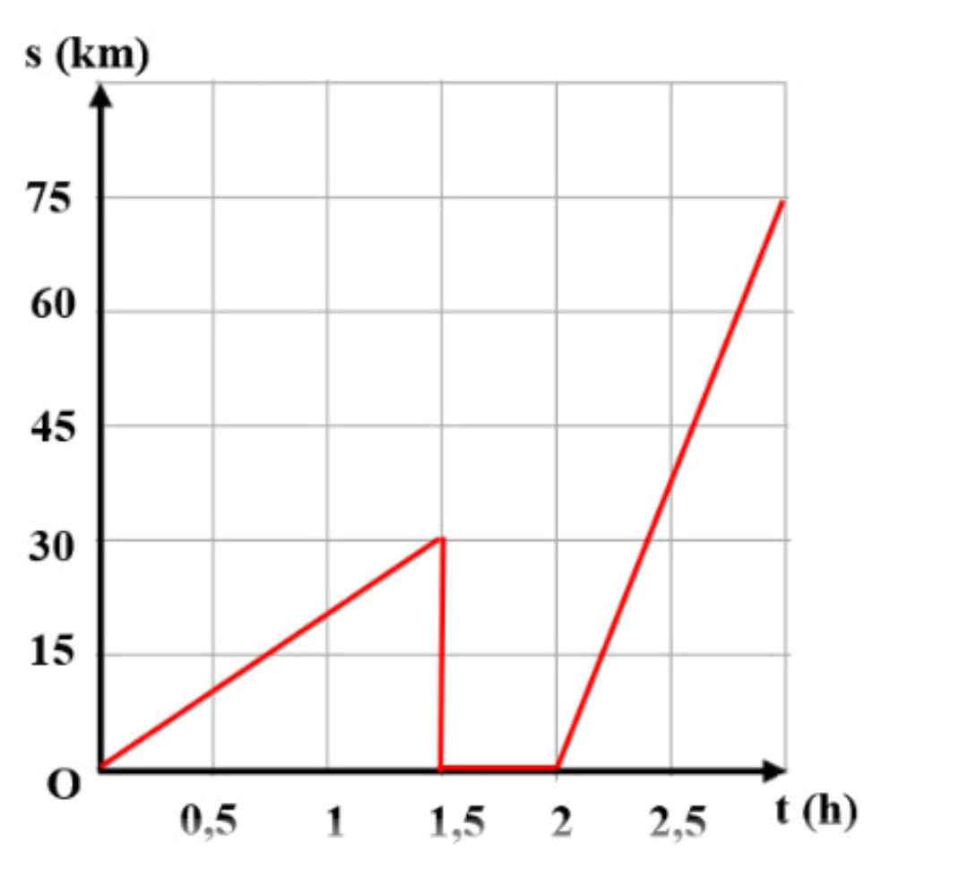
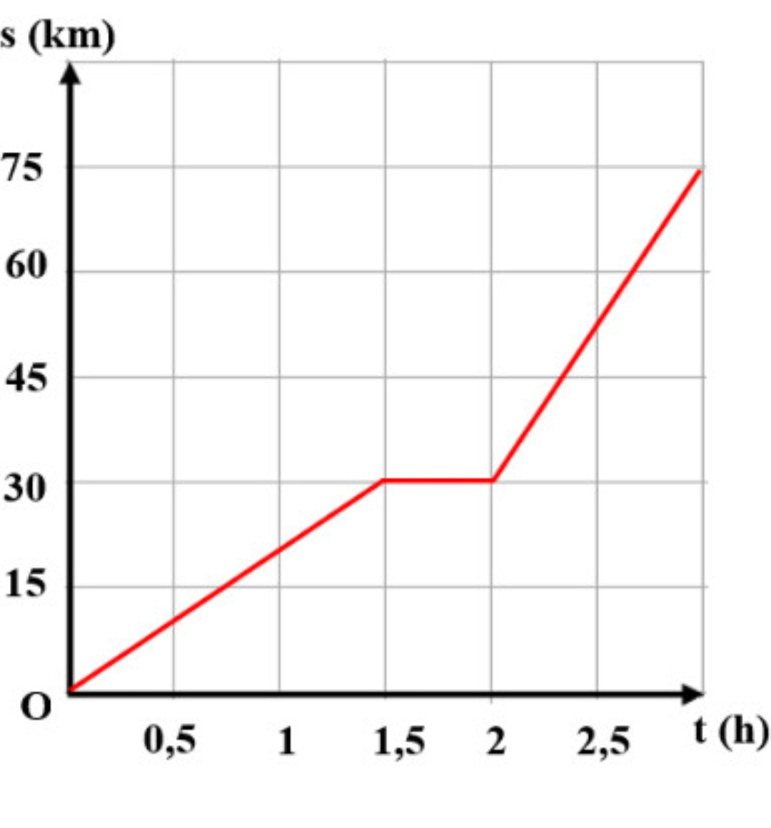
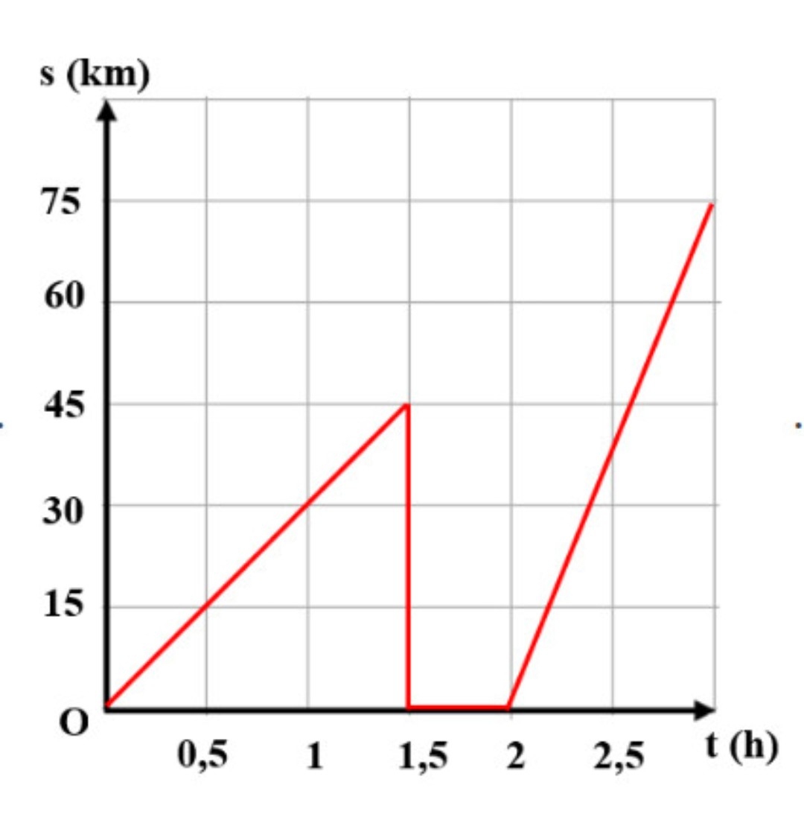
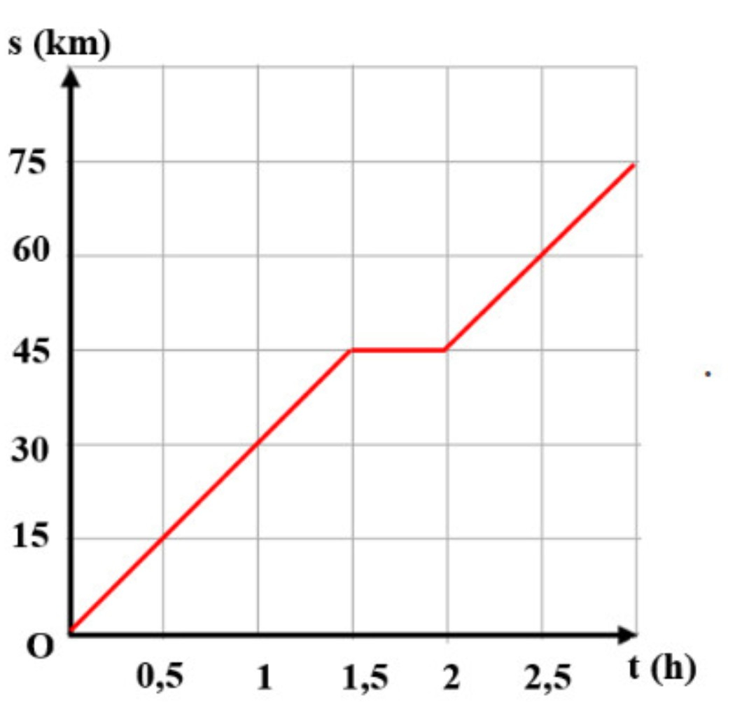
Câu 4: Lúc 8h một đoàn tàu hỏa rời Hà Nội đi Hải Phòng với vận tốc 30km/h. Sau khi chạy được 90 phút tàu đỗ lại trong sân ga trong 30 phút, sau đó tiếp tục đi về hướng Hải Phòng với vận tốc ban đầu. Đồ thị quãng đường – thời gian của xe trong quá trình chuyển động là:
A.
B
C
D

Slide 24

Hướng dẫn về nhà
➢ Thực hiện bài tập số 1 và số 2 ở trang 58 SGK KHTN7

Slide 25
CẢM ƠN QUÝ THẦY CÔ ĐÃ THAM DỰ TIẾT HỌC HÔM NAY.
SEE YOU AGAIN!

